Slide 1
Ej Blot til Lyst:
Varemærker og grundrettigheder (og lidt designret)
FIR morgenmøde 22.9.25
Jens Schovsbo
Notes:
##-AccessibilityAssistant: Skip layout check-##

Slide 2
U 2023.3772 H (Den Lille Havfrue)
Afvejningen mellem ophavsretten og ytringsfriheden
Det følger som anført ovenfor af præmis 34 i Deckmyn-dommen, at det EU-retlige parodiprincip tilsigter at bevare en rimelig balance mellem ophavsmændenes rettigheder og interesser på den ene side og på den anden side ytringsfriheden for brugeren af et beskyttet værk. Parodiprincippet skal derfor ses i sammenhæng med bl.a. Den Europæiske Menneskerettighedskonventions artikel 10 om ytringsfrihed.
Også i tilfælde, hvor der ikke er tale om en parodi, skal der, hvor ophavsrettigheder indebærer en begrænsning af andres adgang til at ytre sig, foretages en konkret afvejning af hensynet til ytringsfriheden efter artikel 10 over for hensynet til ophavsretten, der ligeledes er en beskyttet rettighed efter konventionens artikel 1 i tillægsprotokol nr. 1, jf. bl.a. Menneskerettighedsdomstolens dom af 19. februar 2013 i sag 40397/12 (Neij og Kolmisoppi mod Sverige).
Af praksis fra Den Europæiske Menneskerettighedsdomstol følger, at medlemsstaterne ved afvejningen har et vidt skøn, dog således at der skal tages hensyn til den konkrete sags omstændigheder, herunder om den ytring, der er på tale, har samfundsmæssig relevans, og i hvilket omfang ytringen bidrager til en debat af offentlig interesse. Ved vurderingen af, hvorvidt en ytring har samfundsmæssig relevans, kan der lægges vægt på hensynet til pressens funktion, ytringens politiske karakter og den kunstneriske ytringsfrihed. Endvidere skal bl.a. karakteren og alvoren af de sanktioner, som krænkelsen afføder, indgå ved vurderingen af, om der ved håndhævelsen af den påberåbte immaterialret, sker et videre indgreb i ytringsfriheden, end hvad der er nødvendigt i et demokratisk samfund.

Slide 3
Ikke kun relevans for ophavsretten
  C-2401/18 (Konstantin Film)
    56 I modsætning til, hvad Retten fastslog i den appellerede doms præmis 29, ifølge hvilken »der inden for området kunst, kultur og litteratur er et permanent ønske om at bevare ytringsfriheden, som ikke findes inden for varemærkeområdet«, skal det endelig tilføjes, at ytringsfriheden, som er nedfældet i artikel 11 i Den Europæiske Unions charter om grundlæggende rettigheder, således som EUIPO har anerkendt i retsmødet, og som generaladvokaten har anført i punkt 47-57 i forslaget til afgørelse, skal tages i betragtning ved anvendelsen af [reglen i VMF som udelukker fra registrering ”varemærker, som strider mod den offentlige orden eller sædelighed”]. En sådan konklusion understøttes i øvrigt af såvel 21. betragtning til forordning 2015/2424, som ændrer forordning nr. 207/2009, som af 21. betragtning til forordning 2017/1001, der udtrykkeligt understreger behovet for at anvende disse forordninger på en måde, som sikrer fuld respekt for de grundlæggende rettigheder og frihedsrettigheder, navnlig ytringsfriheden.
            Ved vurderingen af, om udtrykket »Fack Ju Göthe«, der var ment som en spøg og således havde kommunikativ karakter på samme måde som en parodi, kunne registreres som varemærke, skulle inddrages hensynet til ytringsfriheden.

Slide 4
Grundrettigheder i varemærkeretten
  VMD punkt 27 (VMF punkt 21)
    De enerettigheder, der er knyttet til et varemærke, bør ikke give indehaveren ret til at forbyde tredjemands brug af tegn eller angivelser, der anvendes på loyal vis og således i overensstemmelse med god markedsføringsskik. …. Tredjemands anvendelse af et varemærke med henblik på kunstneriske udtryk bør anses for loyale, så længe den samtidig er i overensstemmelse med god markedsføringsskik. Desuden bør dette direktiv anvendes på en måde, som sikrer fuld respekt for de grundlæggende rettigheder og frihedsrettigheder, navnlig ytringsfriheden.

Slide 5
“Grundrettigheder”
  AG (Manduro) i C-236/08 (Google/LV), punkt 102 (om AdWords): Sagen krævede en afbalancering af hensynene til ikke kun varemærkeretten men også ytringsfriheden og erhvervsfriheden.
  EUD 22.9.2011 i C-323/09 (Interflora): varemærkeretten har ikke til formål at beskytte varemærkeindehaveren »mod praksis, der indgår i den frie konkurrence«.
    »frihed til at oprette og drive egen virksomhed« er udtrykkeligt nævnt i EU’s Charter, jf. dettes art. 16.
  Deckmyn (ophavsret): 30 Hvis dette faktisk er tilfældet, hvilket det tilkommer den forelæggende ret at vurdere, skal der erindres om betydningen af princippet om forbud mod forskelsbehandling på grund af race, farve og etnisk oprindelse… er bekræftet bl.a. ved artikel 21, stk. 1, i EU’s Charter
  Designdirektivet art. 18
    e) handlinger, der foretages med henblik på kommentarer, kritik eller parodi
  LF om OPHL:
    § 73 a. Virkelighedsnære digitalt genererede efterligninger af en fysisk persons personlige, fysiske kendetegn må ikke tilgængeliggøres for almenheden uden den efterlignede persons samtykke.
    Stk. 2. Stk. 1 omfatter ikke efterligninger, der hovedsagelig er udtryk for karikatur, satire, parodi, pastiche, magtkritik, samfundskritik o.l., medmindre efterligningen udgør misinformation, som konkret kan medføre alvorlig fare for andres rettigheder eller væsentlige interesser.

Slide 6
Varemærkeloven
Eneretten
  § 4. Stiftelsen af en varemærkeret giver indehaveren en eneret.
  Stk. 2. Indehaveren af en stiftet varemærkeret kan forbyde tredjemand, der ikke har den pågældende indehavers samtykke, at gøre erhvervsmæssig brug af ethvert tegn i forbindelse med varer eller tjenesteydelser, når
  1) tegnet er identisk med varemærket og anvendes i forbindelse med varer eller tjenesteydelser, som er identiske med dem, for hvilke varemærket er beskyttet [DOBBELTIDENTITET],
  2) tegnet er identisk med eller ligner varemærket og anvendes i forbindelse med varer eller tjenesteydelser, som er identiske med eller ligner de varer eller tjenesteydelser, for hvilke varemærket er beskyttet, og der i offentlighedens bevidsthed er risiko for forveksling [FORVEKSLINGSPRINCIPPET], herunder at der antages at være en forbindelse mellem tegnet og varemærket, eller
  3) tegnet er identisk med eller ligner varemærket, uanset om det anvendes i forbindelse med varer eller tjenesteydelser, der er identiske med, ligner eller ikke ligner dem, for hvilke varemærket er beskyttet, når varemærket er velkendt her i landet og brugen af tegnet uden rimelig grund medfører en utilbørlig udnyttelse af varemærkets særpræg eller renommé eller sådan brug skader dette særpræg eller renommé.
Begrænsninger i et varemærkes retsvirkninger
  § 10. Et varemærke giver ikke indehaveren ret til at forbyde tredjemand at gøre erhvervsmæssig brug af …
  3) varemærket for at identificere eller henvise til varer eller tjenesteydelser som tilhørende indehaveren af det pågældende varemærke, navnlig når anvendelsen af varemærket er nødvendig for at angive anvendelsen af en vare eller tjenesteydelse, navnlig som tilbehør eller reservedele.
  Stk. 2. Bestemmelsen i stk. 1 finder kun anvendelse, når tredjemands anvendelse er i overensstemmelse med god markedsføringsskik.

Slide 7
“Brug som mærke” (”erhvervsmæssig brug af ethvert tegn i forbindelse med varer eller tjenesteydelser”)
C-148/21 og C-184/21 (Louboutin/Amazon)
  29 Domstolen har i øvrigt gentagne gange fastslået, at tredjemands brug af et tegn, der er identisk med eller ligner indehaverens varemærke, som omhandlet i artikel 9, stk. 2 [eneretten i VMF] i det mindste forudsætter, at denne sidstnævnte gør brug af tegnet i forbindelse med sin egen kommercielle kommunikation. …
  39 Hvad i denne henseende angår en virksomheds »kommercielle kommunikation« … skal det … bemærkes, at denne generelt omfatter enhver form for kommunikation til tredjemand, der har til formål at fremme dennes aktivitet, varer eller tjenesteydelser, eller at angive udøvelsen af en sådan aktivitet. Brugen af et tegn i en sådan virksomheds egen kommercielle kommunikation forudsætter således, at tegnet i tredjemands øjne fremstår som en integrerende del af denne og dermed som henhørende under denne virksomheds aktivitet.

Slide 8
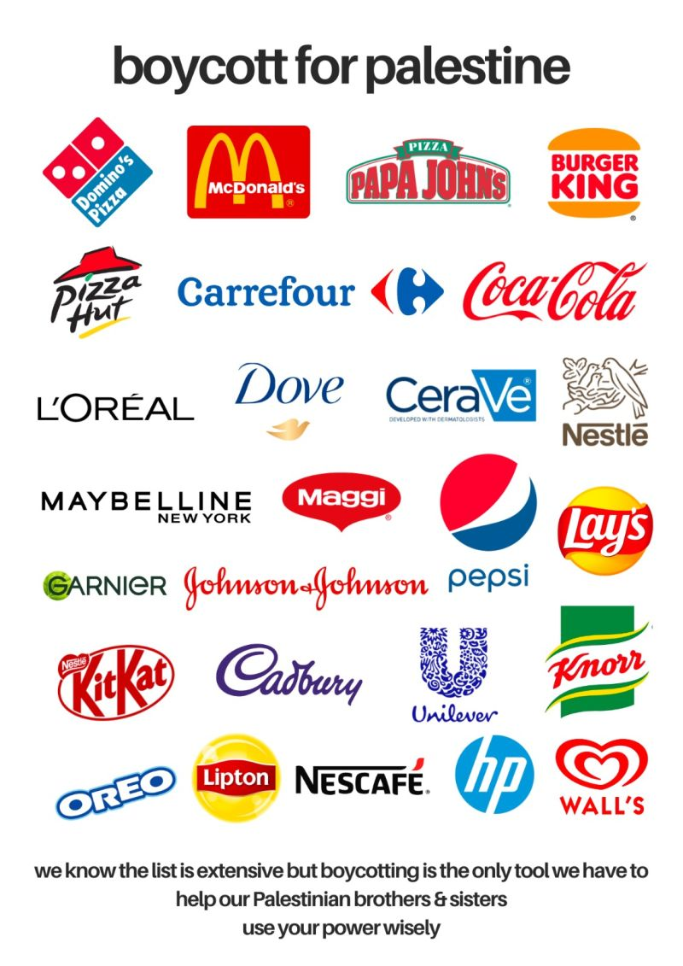

Nemme sager: “Ren” politik

Slide 9
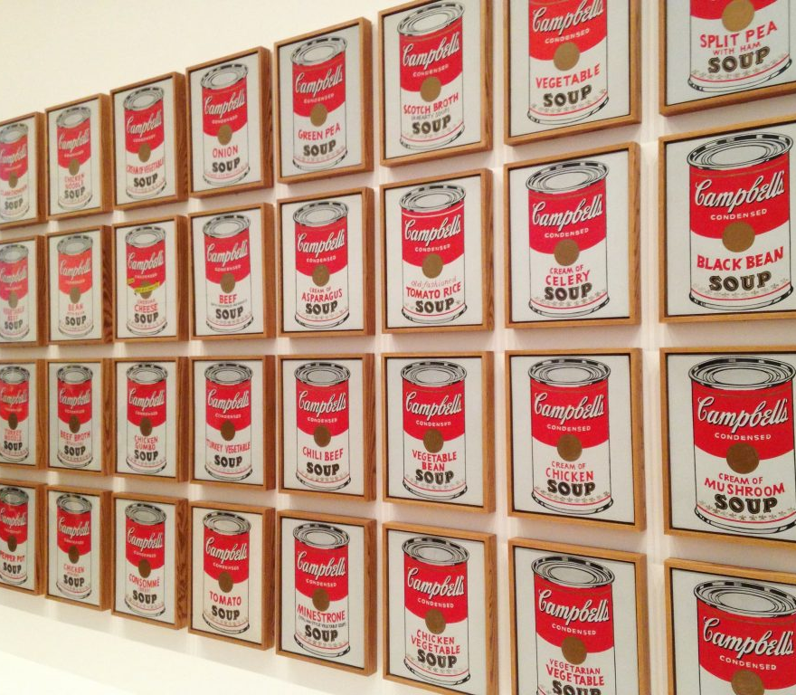

Nemme sager: “Ren” kunst
Notes:
##-AccessibilityAssistant: Skip layout check-##

Slide 10
Nemme sager: “Ren” kunst
James Bond og champagne
  “My dear girl, there are some things that just aren’t done, such as drinking Dom Perignon ‘53 above the temperature of 38 degrees Fahrenheit. That’s just as bad as listening to the Beatles without earmuffs!”
  “Bond turned to the sommelier: ‘The Taittinger 45?’, ‘A fine wine, monsieur,’ said the sommelier. ‘But if Monsieur will permit,’ he pointed with his pencil, ‘the Blanc de Blanc Brut 1943 of the same marque is without equal.’, Bond smiled. ‘So be it,’ he said.”
“Seduction dripped on the quietly throbbing air. It seemed to Bond that every couple must be touching with passion under the tables. They were given a corner table near the door. Bond ordered a bottle of Veuve Clicquot and scrambled eggs and bacon. [sic!]”
“Bond slipped off the bed and went over and examined the contents of the tray. He smiled to himself. There was a quarter bottle of Bollinger, a chafing dish containing four small slivers of steak on toast canapés, and a small bowl of sauce.”

Slide 11
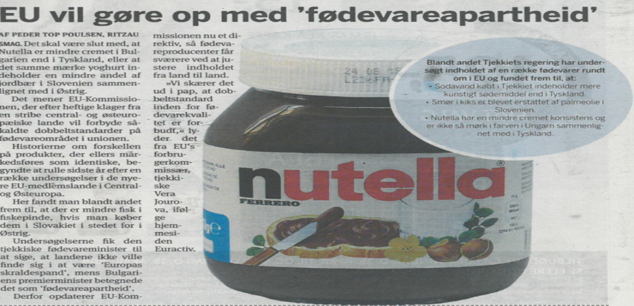
Nemme sager: “Ren mediebrug”
U 2023.3772 H (redaktionelt materiale)
  Markedsføringsloven
  Det følger af markedsføringslovens § 3, at erhvervsdrivende skal udvise god markedsføringsskik.
  Berlingske er som kommerciel avisvirksomhed erhvervsdrivende i markedsføringslovens forstand. Højesteret finder imidlertid, at markedsføringsloven ikke finder anvendelse for pressens redaktionelle brug af materiale.
  Da både tegningen og fotografiet var en del af det redaktionelle stof, frifindes A for at have overtrådt markedsføringsloven.

Slide 12
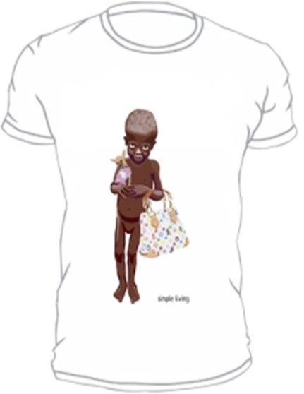
De svære sager: “Blandet brug”

Slide 13
“egen kommercielle kommunikation …”
C-148/21 og C-184/21 (Louboutin/Amazon)
29 Domstolen har i øvrigt gentagne gange fastslået, at tredjemands brug af et tegn, der er identisk med eller ligner indehaverens varemærke, som omhandlet i artikel 9, stk. 2 [eneretten i VMF] i det mindste forudsætter, at denne sidstnævnte gør brug af tegnet i forbindelse med sin egen kommercielle kommunikation. …
39 Hvad i denne henseende angår en virksomheds »kommercielle kommunikation« … skal det … bemærkes, at denne generelt omfatter enhver form for kommunikation til tredjemand, der har til formål at fremme dennes aktivitet, varer eller tjenesteydelser, eller at angive udøvelsen af en sådan aktivitet. …

Slide 14


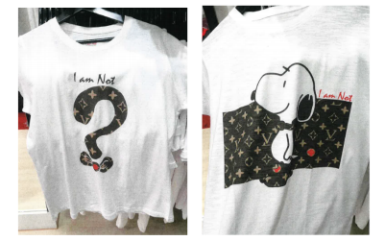
“Brug som mærke”?

Slide 15
“Utilbørlig udnyttelse eller skade”
C-487/07 (L’Oréal):
  »39. Hvad nærmere angår skade på varemærkets særpræg, der også betegnes med ordene ‘udvanding’, ‘nedslidning’ eller ‘udviskning’, foreligger denne skade, når dette varemærkes evne til at identificere de varer eller tjenesteydelser, for hvilke det er registreret, svækkes, idet tredjemands brug af et identisk eller lignende tegn medfører en opløsning af varemær-kets identitet og af dets bekendthed i offentlighedens bevidsthed....
  40. Hvad angår den skade, som påføres varemærkets renommé, der ligeledes betegnes ‘tilsmudsning’ eller ‘fornedrelse’, opstår en sådan skade, når de varer eller tjenesteydelser, det identiske eller lignende tegn anvendes for, kan have en sådan indflydelse på kundekredsen, at varemærkets tiltrækningskraft herved bliver formindsket. Risikoen for denne skade vil navnlig kunne opstå, når tredjemands varer eller tjenesteydelser har et kendetegn eller en egenskab, der vil kunne have en negativ indflydelse på varemærkets image.
  41. Hvad angår begrebet ‘utilbørlig udnyttelse af varemærkets særpræg eller renommé’, der ligeledes betegnes som ‘snyltning’ eller ‘free-riding’, er dette begreb ikke knyttet til den skade, som varemærket påføres, men til den fordel, som tredjemand opnår ved brugen af det identiske eller lignende tegn. Begrebet omfatter særligt det tilfælde, hvor der, som følge af en overførsel af varemærkets image eller af egenskaber, der udspringer af dette, til de varer, der er omfattet af det identiske eller lignende tegn, foreligger en klar udnyttelse i kølvandet på det renommerede varemærke.«

Slide 16
“Rimelig grund”
Ifølge lovforarbejderne udgør betingelsen »et væsentligt, selvstændigt kri-terium for vurderingen af beskyttelsen af velkendte varemærker«.
En sådan udlægning finder støtte i Leidseplein Beheer (C‑65/12):
  43 … tredjemands interesser i erhvervsmæssigt at anvende et tegn, som ligner et renommeret varemærke, er imidlertid taget i betragtning i forbindelse med … muligheden for brugeren af det nævnte tegn til at påberåbe sig »[rimelig] skellig grund«.
  44 Når indehaveren af det renommerede varemærke har godtgjort, at der foreligger en krænkelse … og navnlig utilbørlig udnyttelse af det nævnte varemærkes særpræg eller renommé, påhviler det således tredjemand, der har anvendt et tegn, der ligner det renommerede varemærke, at godtgøre, at anvendelsen af et sådan tegn har en [rimelig] skellig grund ….
  45 Det følger heraf, at begrebet »[rimelig] skellig grund« ikke kun omfatter objektivt tvingende grunde, men også kan være knyttet til subjektive grunde hos en tredjemand, der anvender et tegn, der er identisk med eller ligner et renommeret varemærke.
I Interflora (C-323/09) blev det at foreslå sit produkt som et alternativ til et andet nævnt som et eksempel på en »skellig [rimelig] grund« (præmis 91).

Slide 17

“Rimelig grund”
C-298/23

Slide 19
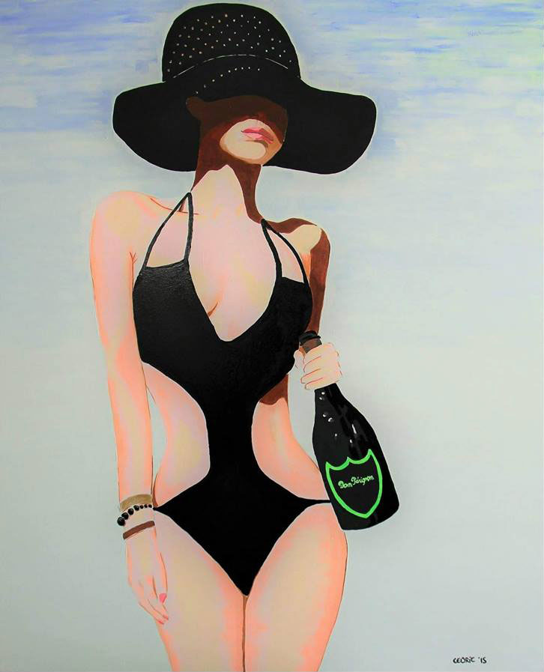
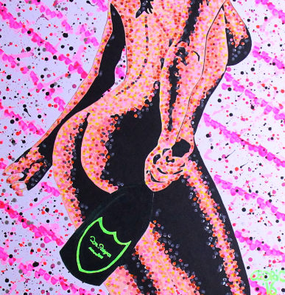
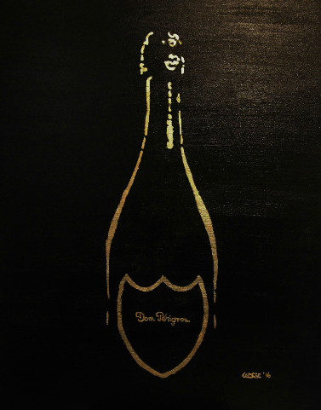

Slide 20
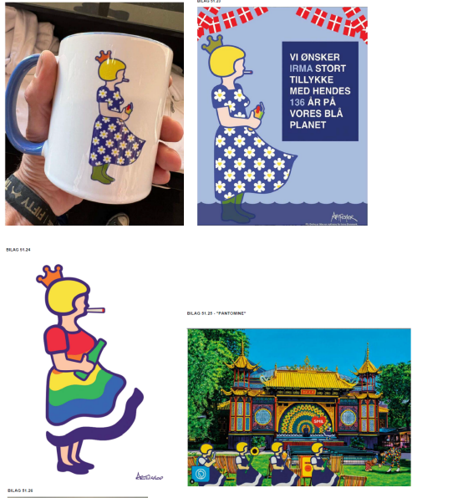
Varemærkekrænkelse?

Slide 21

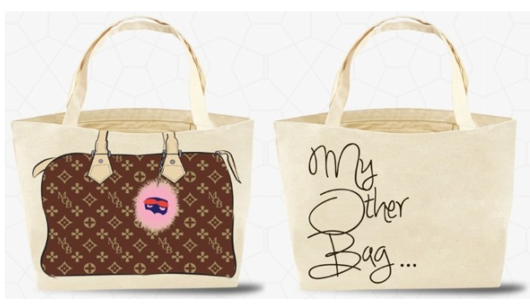
Begrænsninger i et varemærkes retsvirkninger?
  § 10. Et varemærke giver ikke indehaveren ret til at forbyde tredjemand at gøre erhvervsmæssig brug af …
  3) varemærket for at identificere eller henvise til varer eller tjenesteydelser som tilhørende indehaveren af det pågældende varemærke ….
“Seduction dripped on the quietly throbbing air. It seemed to Bond that every couple must be touching with passion under the tables. They were given a corner table near the door. Bond ordered a bottle of Veuve Clicquot and scrambled eggs and bacon.”

Slide 22
Designret
DIREKTIV 2024/2823 om retlig beskyttelse af design
  (31) De enerettigheder, der er knyttet til en registreret designrettighed, bør være underlagt et passende sæt begrænsninger. Bortset fra handlinger af privat art og uden erhvervsmæssigt formål og dem, der foretages i forsøgsøjemed, bør en sådan liste over tilladte brug omfatte reproduktionshandlinger i citatøjemed eller til undervisningsbrug, referenceanvendelse i forbindelse med sammenlignende reklame og anvendelse med henblik på kommentarer, kritik eller parodi, forudsat at disse handlinger er forenelige med rimelig handelspraksis og ikke i urimelig grad skader den normale udnyttelse af designet. Tredjemands anvendelse af et design med henblik på kunstneriske udtryk bør anses for loyale, så længe den er i overensstemmelse med god markedsføringsskik. Desuden bør dette direktiv anvendes på en måde, som sikrer fuld respekt for de grundlæggende rettigheder og frihedsrettigheder, navnlig ytringsfriheden.

Slide 23
Designdirektivet
Artikel 18 Begrænsning af de rettigheder, som følger af designrettigheden
1. De rettigheder, som ved et designs registrering følger af designrettigheden, kan ikke udøves for så vidt angår:
a) handlinger af privat art og uden erhvervsmæssigt formål …,
c) reproduktion i citatøjemed eller til undervisningsbrug, …
e) handlinger, der foretages med henblik på kommentarer, kritik eller parodi
  2. Stk. 1, litra c), d) og e), finder kun anvendelse, hvis handlingerne er forenelige med rimelig handelspraksis og ikke i urimelig grad skader den normale udnyttelse af designet, og i det i litra c) omhandlede tilfælde, når kilden til det produkt, hvori designet indgår, eller hvorpå designet finder anvendelse, nævnes

Slide 24

“Hvor mange slags grå er der”?
There are infinitely many shades of grey in theory, but the number of shades a person can actually distinguish is far fewer, generally ranging from a few hundred to over a thousand depending on individual vision and viewing conditions, while computers can typically display 256 shades. The exact number is subjective and depends on the context, as different models and definitions exist for what constitutes a distinct "shade".

